Slide 1
Pre-Computer Skills
Microsoft Excel

Slide 2
Overview نظرة عامة

Slide 3
Spreadsheets الجداول الالكترونية
Excel is an electronic spreadsheet. An electronic spreadsheet program is a tool not only for accountants, but for anyone who wants to organize information in tables.
برنامج excel هو عبارة عن برنامج الجداول الالكترونية spreadsheets يتيح تخزين عدد كبير من هذه البيانات في جداول، ويسمح لنا بتخزين البيانات. والقيام بالعمليات الحسابية والتحليلات الاحصائية وانشاء الرسوم البيانية باستخدام اوامر سهلة الاستعمال.

Slide 4
Starting Microsoft Excelتشغيل تطبيق الجداول الالكترونية
Start ابدأ
All programs
Microsoft Office
Microsoft Excel 2010

Slide 5
Windows Elements نافذة التطبيق
Title Bar شريط العنوان
Quick Access Bar شريط أدوات الوصول السريع
File tab علامة تبويب ملف
Tab التبويب
Ribbon الشريط
Vertical Scroll Bar شريط التمرير العامودي
Horizontal Scroll Bar شريط التمرير الافقي
Status Bar شريط الحالة
Formula Bar شريط الصيغة الرياضية
Active cell الخلية النشطة
Worksheet أوراق العمل

Slide 6
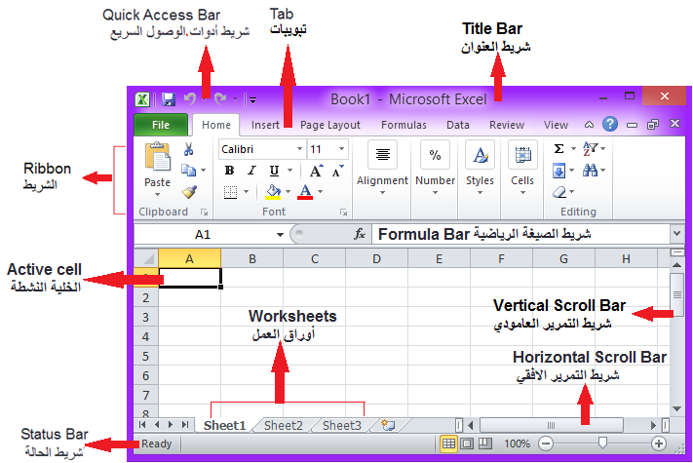
Windows Elements نافذة التطبيق

Slide 7
Worksheet ورق العمل
Book المصنف
Worksheets ورق العمل
Rows صفوف
Columns اعمدة
Cell خلية
Reference Number مرجع الخلية

Slide 8
Entering Data in a Worksheet ادخال البيانات الى ورقة العمل
Enter مفتاح الادخال: next row الصف التالي
Tab: next column العمود التالي
Arrow keys مفاتيح الاسهم

Slide 9
Spreadsheets الجداول الالكترونية
Save a Worksheet حفظ المصنف
Closing a worksheet اغلاق المصنف
Closing Micrososft Excel اغلاق التطبيق
Open a workbook فتح مصنف
Creating a new workbook انشاء مصنف جديد

Slide 10
Spreadsheets الجداول الالكترونية
Switching between Workbookالتنقل بين المصنفات
Saving a workbook using a nother name حفظ المصنف باسم اخر

Slide 11
Selection techniques تقنيات الاختيار

Slide 12
Selecting Cells تحديد الخلايا
Select one cell تحديد خلية واحدة
Cancel selection الغاء التحديد
Select All تحديد كافة الخلايا
Select a range of cells تحديد نطاق من الخلايا
Select entire row تحديد صف
Select nonadjacent rows تحديد صفوف متباعدة
Select entire column تحديد عمود
Select nonadjacent columns تحديد اعمدة متباعدة
Select nonadjacent columns and rows تحديد صفوف واعمدة متباعدة
Select range of nonadjacent cells تحديد خلايا متباعدة

Slide 13
Rows and Columns Processing معالجة الصفوف والاعمدة

Slide 14
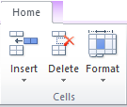
Rows and Columns Processingمعالجة الصفوف والاعمدة
Inserting Rows into a Worksheetادراج صفوف في ورقة العمل
Inserting Columns into a Worksheet ادراج اعمدة في ورقة العمل
Deleting Rows or Columns حذف صفوف او اعمدة
Adjusting Column width تعديل عرض عمود
Adjusting Row Height تعديل ارتفاع صف

Slide 15
Cells Processing معالجة الخلايا

Slide 16
Cells Processing معالجة الخلايا
Copying cells contents نسخ محتويات الخلايا
Moving cell content نقل محتويات الخلايا
Deleting cell content حذف محتويات الخلايا
Editing data تعديل البيانات المدخلة
Undo & redo التراجع عن والاعادة

Slide 17
Cells Processing معالجة الخلايا
Moving or copying the content of a cell between worksheets within the same workbook نقل او نسخ محتويات الخلية بين اوراق العمل في المصنف نفسه
Moving or copying the content of a cell between worksheets in different workbook نقل او نسخ محتويات الخلية بين اوراق العمل في مصنف مختلف
Autofill التعبئة التلقائية
Sorting Data فرز البيانات في الخلايا

Slide 18
Worksheets اوراق العمل

Slide 19
Worksheets اوراق العمل
Inserting a New Worksheet ادراج ورقة عمل جديدة
Deleting a worksheet حذف ورقة عمل
Copying or moving a worksheet within a workbook نسخ او نقل ورقة عمل ضمن المصنف نفسه
Copying or moving a worksheet between workbooks نسخ او نقل ورقة عمل بين المصنفات

Slide 20
Font Format تنسيق الخط

Slide 21
Font Format تنسيق الخط
Font type نوع الخط
Font Size حجم الخط
Font Style نمط الخط
Font Color لون الخط

Slide 22
Alignment المحاذاة

Slide 23
Alignment المحاذاة
Aligning cell contents محاذاة محتويات الخلية
Centering a Title over a cell range توسيط عنوان فوق نطاق من الخلايا
Text wrapping التفاف النص داخل الخلية
Text orientation تدوير النص
Format painter فرشاة التنسيق

Slide 24
Formatting Numbers تنسيق الارقام

Slide 25
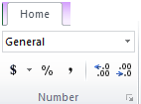
Formatting Numbers تنسيق الارقام
Formatting Numbers تنسيق الارقام
Currency Symbol رمز العملة
Percentages النسب المؤية

Slide 26
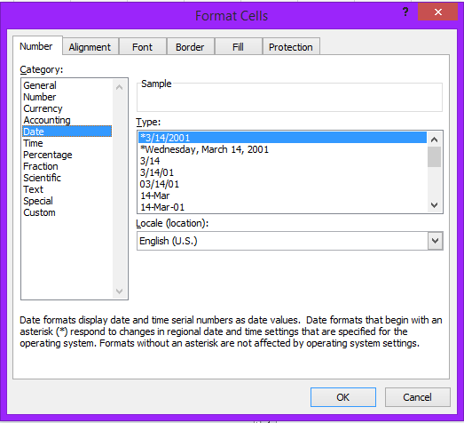
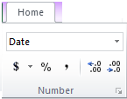
Formatting Dates تنسيق التواريخ

Slide 27
Formulas الصيغ الرياضية

Slide 28
Formulas الصيغ الرياضية
Creating Formulas انشاء الصيغ الرياضية
Error Values قيم الخطأ المقترنة باستعمال الصيغ
#NAME
#N/A
#REF
#####
#VALUE
#DIV/0
USE Relative and absolute cell reference in formulas استخدام مراجع الخلايا النسبية والمطلقة في الصيغ الرياضية

Slide 29
Functions الدوال

Slide 30
Functions الدوال
A Function is an operation whose use simplifies the formula building. When you enter a function, you must follow the function name with a pair of parentheses, and must use arguments
الدالة عبارة عن صيغة مجهزة مسبقا تستخدم في أداء مختلف العمليات الحسابية وذلك من خلال استخدام قيم معينة يطلق عليها معاملات Arguments يمكن أن تكون نصوصا أو أرقاما مرتبة بنظام معين، وهي التي توجه الدالة للحصول على النتائج المطلوبة من الدالة

Slide 31
Functions الدوال
Sum Functions دالة الجمع
Average Function دالة الوسط الحسابي
Maximum and Minimum Value حساب القيمة القصوى والقيمة الدنيا
COUNT
COUNTA
COUNTBLANK

Slide 32
Charts المخططات

Slide 33
Charts المخططات
Creating charts انشاء المخططات
Select chart elements تحديد عناصر المخطط
Changing the type of a chart تغيير نوع المخطط
Adding or removing data series in a chart اضافة وازالة بيانات من المخطط
Positioning and resizing a chart نقل المخطط وتغيير حجمه

Slide 34
Charts المخططات
Chart title عنوان المخطط
Adding Axis Titles اضافة عناوبن المحاور في المخطط
Changing the chart background color تغيير لون خلفية المخطط
Changing the data series background color تغيير لون خلفية سلسلة بيانات
Adding legand to a chart اضافة وسيلة ايضاح الى المخطط
Changing the legand fill color تغيير لون الخلفية وسيلة الايضاح

